Slide 1
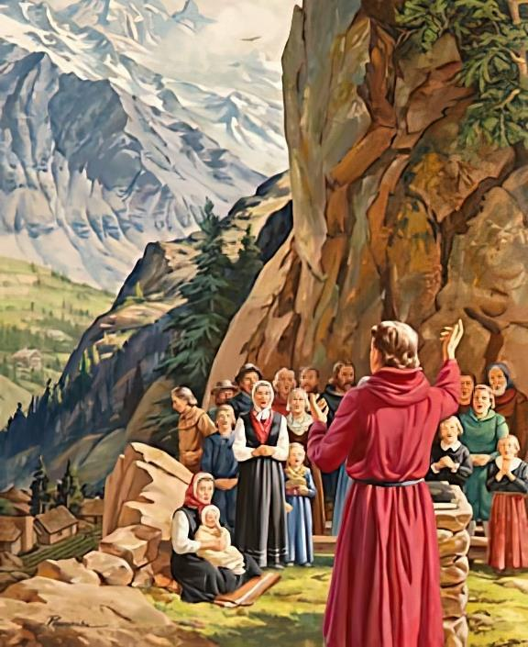
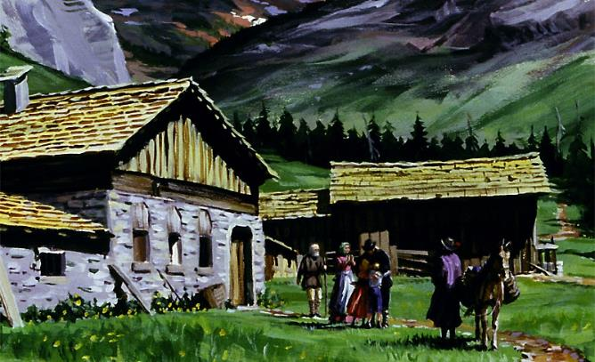
BEDIRI NGERINGKA PEMENDAR
Lesson 4 for April 27, 2024

Slide 2
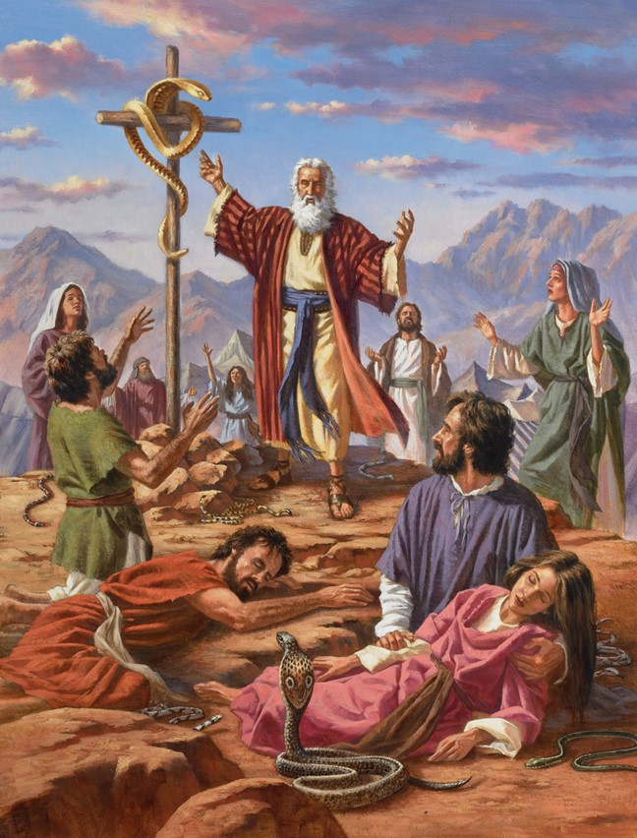
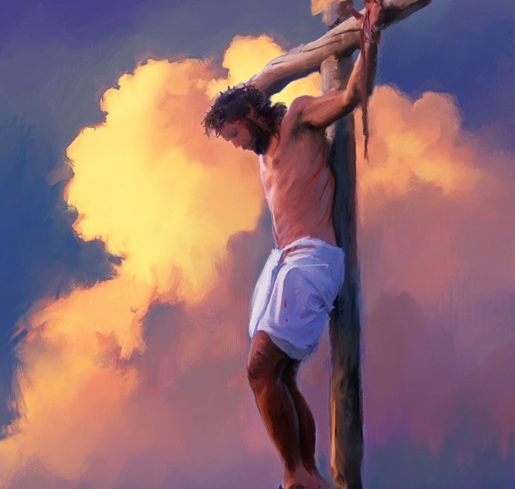
“Baka Moses ke nuatka ular temaga di menua puang, baka nya meh Anak Mensia deka dituatka, ngambika barang sapa arapka Iya bulih pengidup ti meruan belama iya” (John 3:14, 15)

Slide 3
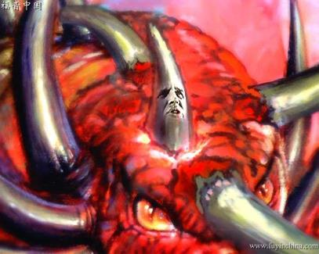
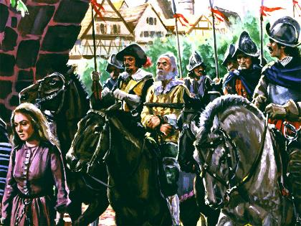
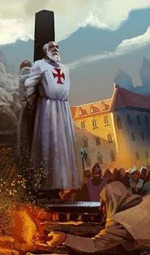
Daniel enggau Pemandang madahka timpuh ke alai Sitan deka ngena gerija ke bisi kaul enggau politik merinsa sereta ngerusakka orang ke bediri teguh ba batang pemendar.
Kuasa tu deka, “muai batang pemendar ke tanah” (Dan. 8: 12). Lebuh tu mega “Sekeda bala tuai ti bepenemu-dalam deka dibunuh, tang pemati sida deka nuchi orang mayuh. Utai tu deka majak nyadi datai ke ujung, ba maya ti udah diletak Allah Taala” (Dan. 11:35).
Lebuh timpuh ke disebut Jeman Petang tu, batang pemendar nyau enda dikarapka agi. Taja pia, bisi agi orang ti deka nanka pemendar, sida tu sanggup berambunka nyawa diri kategal nya.
Enda arapka batang pemendar:
Timpuh diperinsa.
Ngiga dalam penaluk.
Nanka batang pemendar:
Magi Bup Kudus: Orang Waldenses.
Bintang refomasi: John Wycliffe.
Kering ulih pengarap: John Huss enggau ke bukai.

Slide 4
ENDA ARAPKA BATANG PEMENDAR

Slide 5
TIMPUH KENA PERINSA
“Iya deka bejaku ngelaban Allah Taala ti Pemadu Tinggi, lalu nekanka pengidup bala nembiak Allah Taala. Iya deka nguji ngubah adat pengarap enggau gawai sida, lalu iya deka merintah bala nembiak Allah Taala tiga taun setengah” (Daniel 7:25)
Timpuh merinsaka nembiak Tuhan dipadah ngena tiga chara ke bebida
“timpuh, timpuh enggau setengah timpuh” (Dan. 7:25; 12:7; Pem. 12:14)
1,260 hari (Pem. 11:3; 12:6)
42 bulan (Pem. 11:2; 13:5)
Leka jaku “timpuh” tu sebaka enggau leka jaku “taun,” tang leka jaku timpuh ti kedua ditu disebut Daniel dua kali reti nya dua taun.
Dulu kelia enggau ke diatu, timpuh sebulan endang 30 hari:
42 bulan
30 hari
1.260 hari
1 taun
2 taun
½ taun
3 ½ taun
Semua jaku ke dikena ditu nerangka siti timpuh: 1,260 hari.
12 bulan
24 bulan
6 bulan
42 bulan
Nitihka atur sehari setaun (Es. 4:6; P-pau 14:34), timpuh nembiak Tuhan diperinsa deka dalam pengelama 1,260 taun.
42 bulan
30 hari
1.260 hari

Slide 6
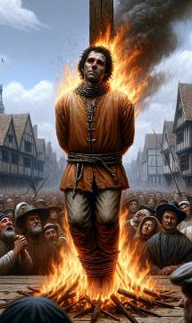
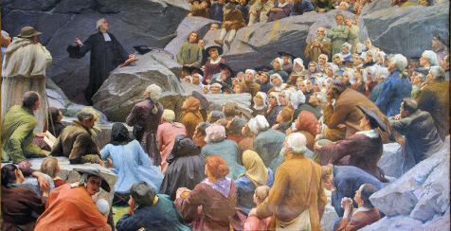
TIMPUH KENA PERINSA
“Iya deka bejaku ngelaban Allah Taala ti Pemadu Tinggi, lalu nekanka pengidup bala nembiak Allah Taala. Iya deka nguji ngubah adat pengarap enggau gawai sida, lalu iya deka merintah bala nembiak Allah Taala tiga taun setengah” (Daniel 7:25)
Timpuh sejarah nama ke disebut Daniel, ke alai orang diperinsa dalam pengelama 1,260 taun?
Taun 538
Taun 1798
Kepala soldadu Berthier, kategal ari asuh Napoleon, nangkap Pope lalu tu ngujungka pemadu kuasa gerija Roma.
Gerija Roma bulih kuasa politik lepas pengalah tiga iti bansa ke megai ajar Arianism: Heruli, Vandal, enggau Ostrogoth.
Lebuh 10 iti perintah ke angkat nukar perintah Roma (raban bansa ke numbangka menua), siti agi perintah deka pegari lalu ngalahka 3 ari 10 iti perintah nya (Dan. 7:23-25).
Nitih ke udah ditilit, Tuhan nyendiaka endur ungkup gerija ti taluk, ianya menua puang, endur ke enda mayuh diwan orang (Pem. 12:6, 14).
Ba timpuh tusah tu, orang taluk ke arap deka bediri tegap nanka pemendar, sida belindung ba jaga enggau pengasih Petara (Mas. 46:1-3).
Nasip enda berapa manah, laban mayuh ari sida deka mayar penaluk sida ngena darah diri empu.

Slide 7
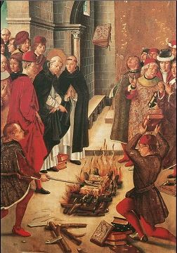
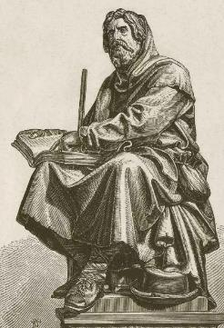
PENALUK LEBUH KE DIPERINSA
“Menyadi, lebuh aku benung gagit ati nyendiaka diri nulis ngagai kita pasal pengelepas ti dikembuan semua kitai, aku ngira diri enda tau enda nulis ngagai kita minta kita bebendar gawa ke pengarap ti udah diberi sekali aja ngagai nembiak Tuhan” (Jude 1:3)
Udah iya bulih kuasa politik, dia gerija Roma lalu ngena kuasa nya mejal genap iku orang nitihka atur gerija sida ke mayuh udah limpang.
Nambahka penusah tu bala pengiring gerija mega majak enda lurus. Dikena nyeliahka orang mayuh ari ngelaban kuasa gerija, sida lalu ngerampas utai ke pemadu berega: Jaku Allah Taala.
Tang sida enda ulih meri pengerusak ti penuh, laban sekeda ari orang ke taluk, kategal ari iring Bup Kudus angkat enggau chakah ngetanka pengarap sida (Jude 1:3).
Kategal bulih pengering ke datai ari kuasa Jaku Petara, dia sida lalu enggau ati ti berani ngerembaika ajar. Diperansang semaya baka ke ditemu ba Pemandang 2:10, sida lalu taluk datai ke mati, laban sida nemu diri deka nerima makota pengidup.

Slide 8
NANKA BATANG PEMENDAR

Slide 9
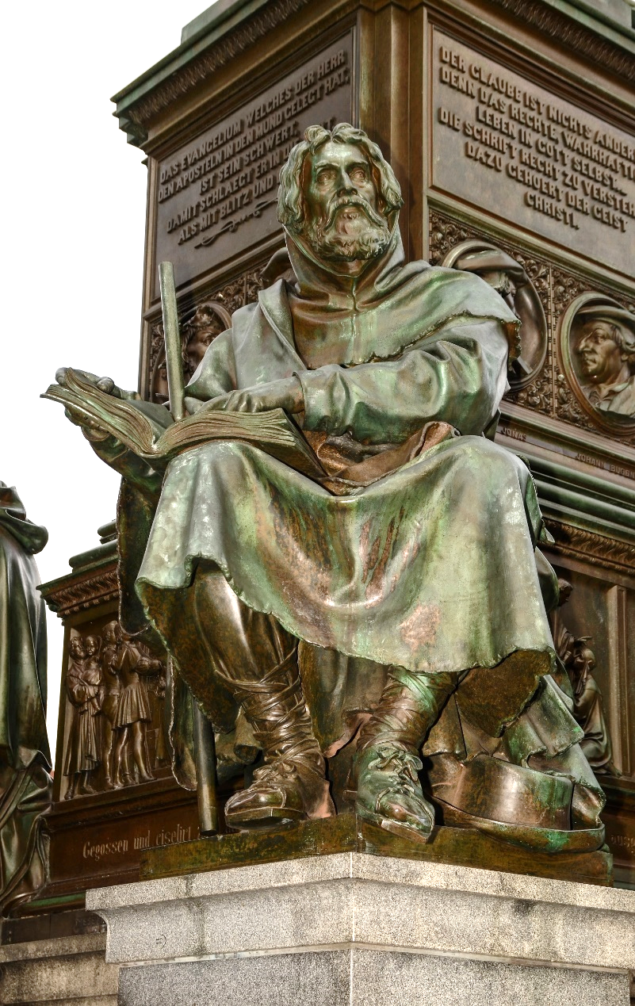
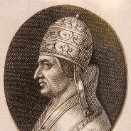
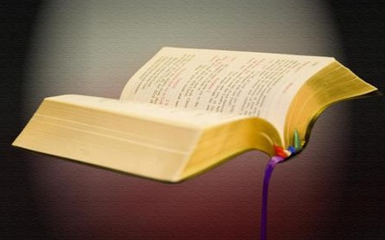
MAGI BUP KUDUS: ORANG WALDENSES
“Tang ku Peter enggau sida rasul bukai nyaut, ‘Kami enda tau enda ngasika Allah Taala, ukai ngasika mensia’ ” (Rasul 5:29)
Peter Waldo (1140-1218) orang dagang ke kaya ari menua France udah ngelengkaka pengeraja iya kategal deka ngajar pasal Kristus, iya meh ke numbuhka pergerakan “orang seranta Lyon” ke disebut “Waldenses.” Pope Alexander III nerima semaya seranta raban orang tu.
Enda lama lepas tu, Francis ari Assisi (1181-1226) ke numbuhka Franciscan Movement, mega besemaya deka lapar, lalu semaya enggi iya tu mega sama diterima Pope Innocent III.
Lebuh maya tu mega, Pope Lucius III nyalahka bala nembiak Peter Waldo lalu nyebut sida tesat. Raban Franciscan lalu diterima gerija Roma nyadi ke tiang pemun gerija, ba maya ke sama mega orang Waldenses diperinsa datai ka nyau deka punas. Nama kebuah?
Kategal penaluk: Raban ti terubah talukka Pope, lalu ti kedua, penaluk sida semina ba Bup Kudus aja.

Slide 10
MAGI BUP KUDUS: ORANG WALDENSES
Bakani gaya pengidup orang Waldenses tu?
Sida meh keterubah orang bisi Bup Kudus dalam jaku sida empu (lebuh maya tu Bup Kudus semina bisi dalam jaku Latin, Grika enggau Ibrani).
Laban Bup Kudus enda tau disimpan, dia sida ngupi bup nya dalam lubang gua, belalai ke orang Pope ke ngasu sida.
Sida seruran bebaika sebagi ari Bup Kudus enggau sida, lebuh bisi peluang, sida magi nya enggau orang bukai, lalu tu ti meri orang mayuh pengadang enggau peransang ba Tuhan.
Sida ngintu enggau manah ke batang pemendar ke ditemu sida beratus taun. Lalu sida endang dikelala orang ti taluk amat.
Semua orang ba pengentap-pengentap pendiau di selatan France enggau utara Italy (Piedmont) lalu nerima Tuhan magang.
Katebal agi endur sida diau tu lalu dirubuh orang Pope, lalu orang mayuh ke diau ba endur nya lalu dipebunuh.

Slide 11
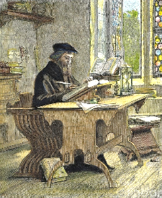
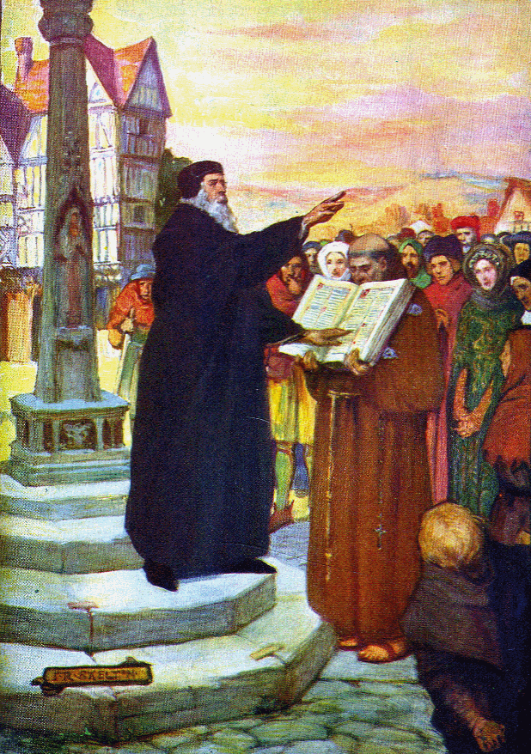
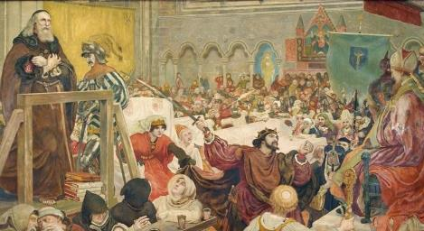
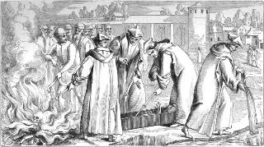
PENAMPAK REFOMASI: JOHN WYCLEFF
“Jalai ti ditengah orang ke lurus nya baka penumbuh mata hari. Iya majak terang-seterang datai ke hari nyau siang” (Jaku Dalam 4:18)
Katebal agi pengidup John Wycliffe (1324-1384) diserah iya ngagai pengawa nyalin Bup Kudus ngagai jaku English. Nama ke meransang iya ngereja pengawa tu? Dua iti kebuah: Kristus udah ngubah pengidup iya ngena jaku Tuhan, lalu iya deka magi pengerindu Kristus ngagai orang bukai.
Barang sapa enggau ati ti bebendar belajarka Bup Kudus lalu muka ati diri ngagai iring Roh Kudus, orang tu deka berubah (Heb. 4:12).
Tu tentu deka ngasuh iya belaban enggau gerija ti sah. Tang terima kasih ke kaul iya enggau orang ke besai pangkat ba menua England, tu ke ngasuh iya enda mati ba jari gerija.
Dalam taun 1428, rangkah tulang John Wycleff lalu ditunu ke api, abus iya lalu ditabur ngagai sungai. Abus iya ke betabur nya lalu nyadi lambang pemai ke ditinggalka iya.
Api mit pemendar ke ditungkunka John Wycleff tu lalu nyerarai ngagai Bohemia ke alai John nerima pemai iya. Ngena chara tu, batang pemendar bejalai datai ngagai pagi refomasi. Hari pen berengkah deka tampak.

Slide 12
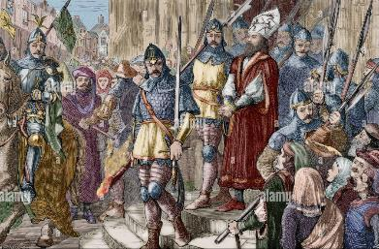
DIKERING ULIP PENGARAP: JOHN HUSS ENGGAU KE BUKAI
“Barang sapa bisi Anak Allah Taala, bisi pengidup. Barang sapa nadai Anak Allah Taala, nadai pengidup” (1 John 5:12)
Lepas John Wycliffe, orang ke bukai pen lalu angkat:
John Huss (1370-1415)
Jerome (1360-1416)
Tyndale (1494-1536)
Hugh Latimer (1490-1555)
Nama ke meri sida peransang ngereja pengawa refomasi ke ngujungka sida bulih penusah sereta mati?
Sida arapka semaya Kristus
Pengering Kristus chukup dikena sida ngalahka penguji
Sida begaga ati saum penusah enggau Kristus
Penaluk Iya nyadi saksi ti besai ngagai dunya
Perening sida ngelui ari diatu, tang nyau ngagai pengidup bemulia dudi hari
Sida nemu pemati nya munsuh ke udah alah
Sida bepegai rat ba semaya ari jaku Allah Taala
John Hus lalu dijil, lalu pengujung iya ditunu ngagai api ba tiang. Ari rumah jil iya nulis: “Naka meh pemanah Tuhan enggau aku, naka meh pemalat Iya udah nanka aku.” Sebaka enggau semaya Allah Taala ti deka nanka bala nembiak Iya dulu kelia, baka nya mega Iya enggau kitai diatu.

Slide 13
“Semua ke berani nyembah Allah Taala ari penemu diri empu lebuh timpuh tu, sida begunaka peransang enggau penemu pasal Jaku Tuhan, laban orang ke taluk deka diperinsa, niat ati sida disangkal, pengawa manah sida deka dipesalah, lalu nama sida deka dipejai. Sitan deka ngereja pengawa tipu iya enggau bebendar, dikena ngambi ati orang sereta metangka runding sida. Kering agi pengarap bala nembiak Tuhan sereta balat agi sida nguji deka taluk, balat agi mega Sitan meransang ati orang ke ngindik pesan Tuhan ke ngambu diri lurus, ngambika ngelaban sida. Lebuh pengarap tu diberi ngagai orang ke lurus, iya begunaka penyerah ti penuh, pemerani ti tinggi dikena megai iya”
EGW (The Acts of the Apostles, lambar 431.1)

